Slide 1
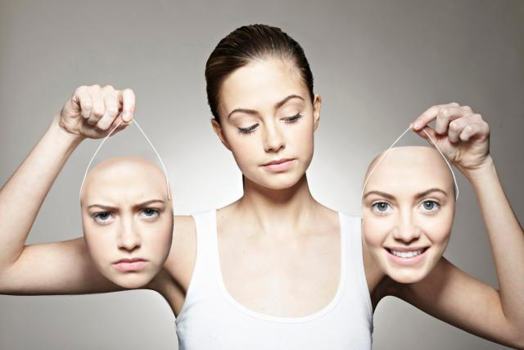
Maestros Inteligentes
Mgs. Thais Erazo Rivas

Slide 2
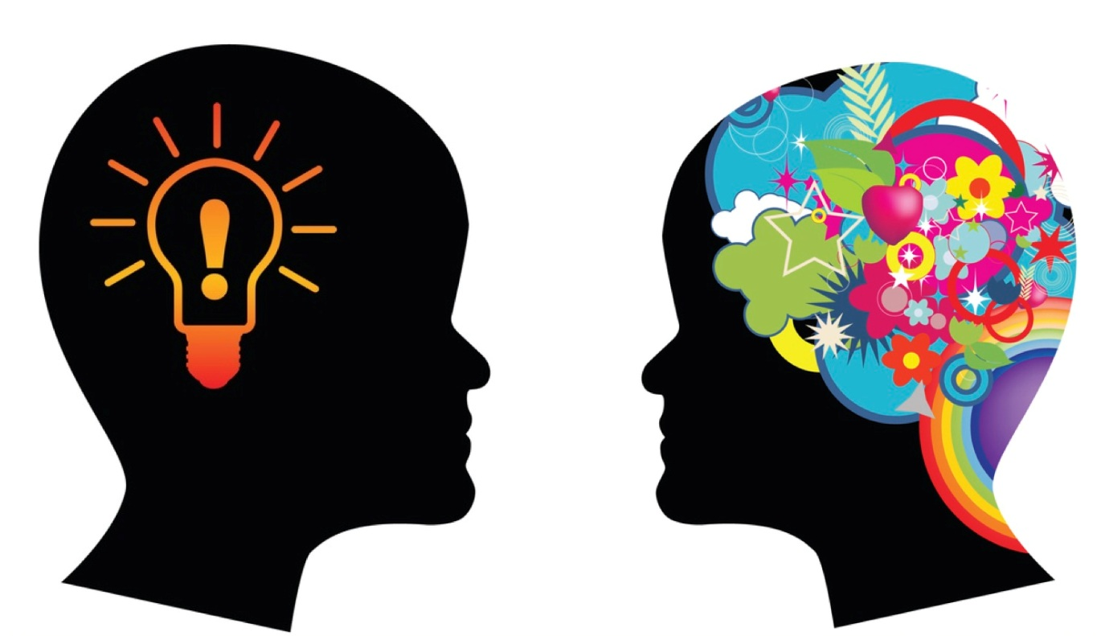
Inteligencia: Facultad de la mente que permite aprender, entender, razonar, tomar decisiones y formarse una idea determinada de la realidad.
Las emociones: son reacciones psicofisiológicas que representan modos de adaptación a ciertos estímulos del individuo cuando percibe un objeto, persona, lugar, suceso, o recuerdo importante.
Notes:
La inteligencia emocional (IE) aparece en 1990, cuando Peter Saloney y John D. Mayer la
definen como:
“La habilidad para comprender y dirigir a los hombres y mujeres; y actuar
sabiamente en las relaciones humanas”
En 1995 Daniel Goleman consolida el concepto de la IE identificando las aportaciones e
implicaciones de las emociones y sentimientos en la vida personal y social de las
personas.
La IE propone el desarrollo de las habilidades y destrezas que, en su conjunto, brindan
cuatro grandes capacidades:
• Percibir las emociones propias de forma precisa y mesurable
• Comprender e identificar el origen y las consecuencias de las emociones.
• Incluir las emociones en los procesos de razonamiento
• Controlar las conductas motivadas por las emociones.

Slide 3
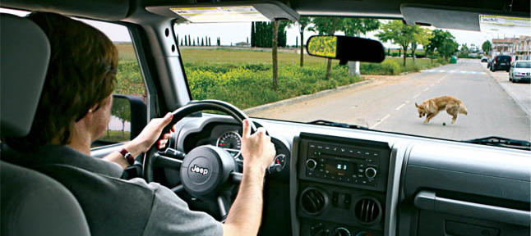
Las emociones son mecanismos que nos permiten adaptarnos a nuestro mundo:
Nos ayudan a reaccionar con rapidez a situaciones inesperadas.

Slide 4
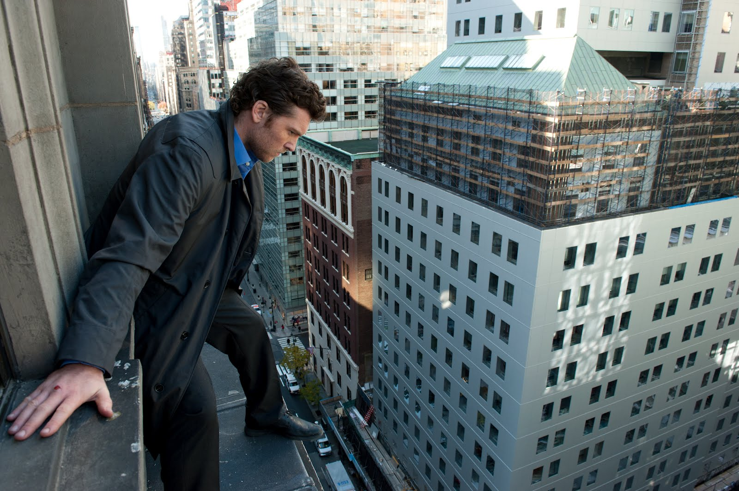
Tomar decisiones con prontitud y acierto.

Slide 5
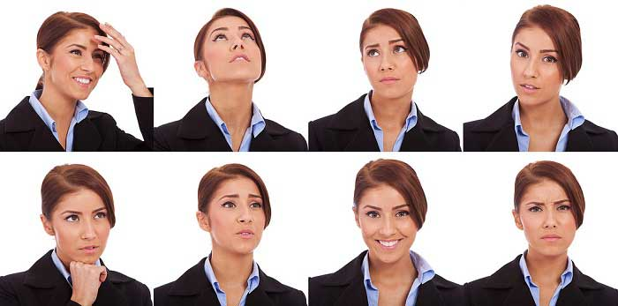
Comunicarnos en forma no verbal

Slide 6
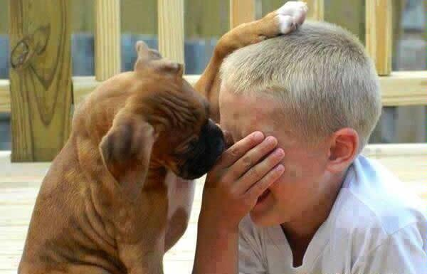
Nos ayudan a reconocer las emociones de los demás y desarrollar empatía.

Slide 7
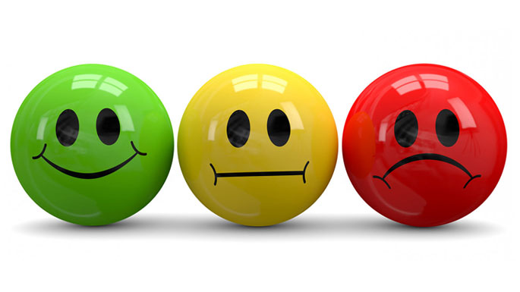
Las emociones básicas
Felicidad
Miedo
Ira
Sorpresa
Tristeza
Amor

Slide 8
Ira: La sangre se concentra en las manos estimulando a la persona a golpear o a tirar
(la adrenalina aumenta generando una acción vigorosa).

Slide 9
Miedo: Los centros emocionales disparan hormonas, la sangre se concentra en los músculos esqueléticos impulsando al organismo a huir o agazaparse.

Slide 10
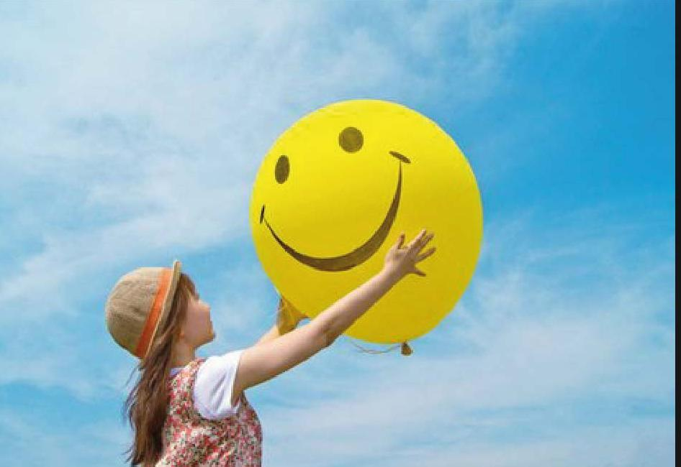
Felicidad: Inhibe los pensamientos negativos, silencia los pensamientos de preocupación, la persona experimenta tranquilidad, reposo o entusiasmo y muestra disposición para tareas inmediatas y marchar rumbo a metas concretas.

Slide 11
Amor: Se experimenta a través de sentimientos afectuosos de relajamiento, calma y satisfacción, facilitando especialmente la colaboración.

Slide 12
Sorpresa: Un estado emocional que permite ver más, aumentando la cantidad de luz en la retina, la persona puede percibir más de lo que acontece, concebir más un plan de acción.

Slide 13
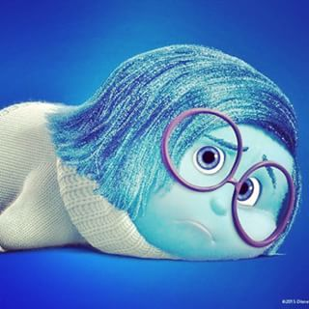
Tristeza: Reduce la velocidad metabólica generando ahorro de energía, de entusiasmo, ello contribuye a que la persona se ajuste a una perdida significativa o a una depresión.

Slide 14
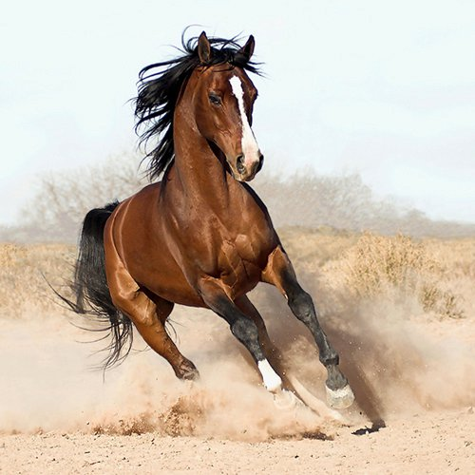

Slide 15
La inteligencia emocional (IE)
Peter Saloney y John D. Mayer la
definen como:
“La habilidad para comprender y dirigir a los hombres y mujeres; y actuar
sabiamente en las relaciones humanas”

Slide 16
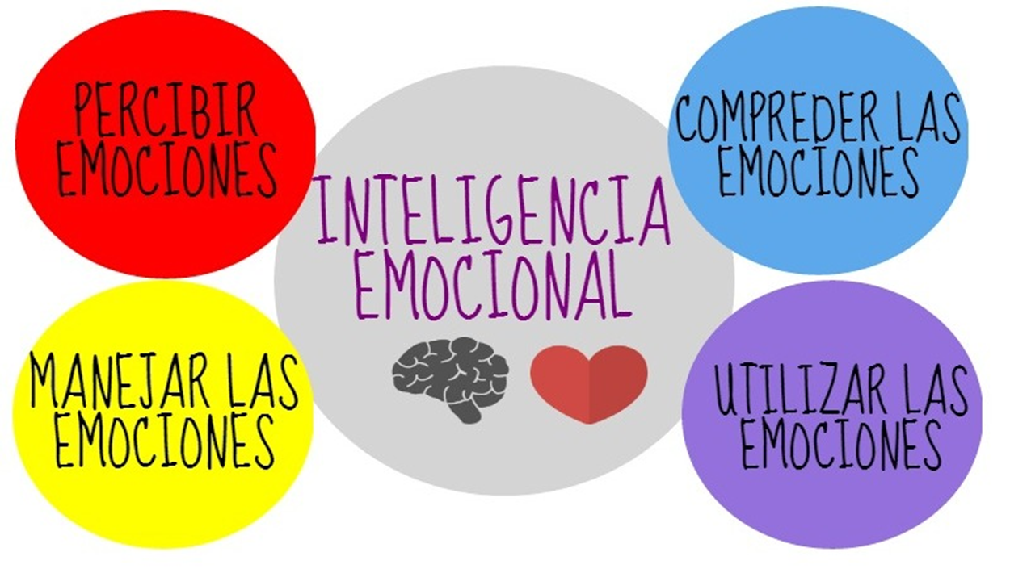
Capacidades que brinda la Inteligencia Emocional

Slide 17
4 pasos para el Dominio Emocional

Slide 18
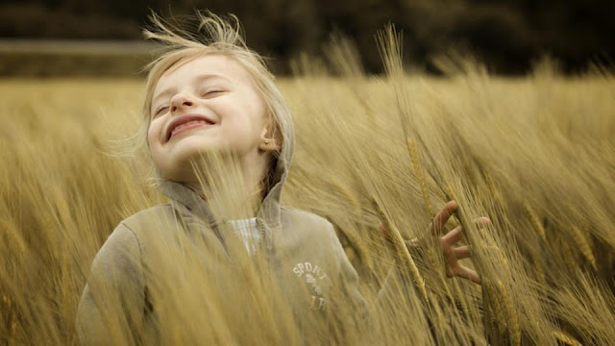
Identifica lo que estás sintiendo realmente. Darle nombre a la emoción.
¿Qué estoy sintiendo en este momento? (Dolor, angustia, ira, etc.)
Si es una sensación real, y ya se cual es…
• ¿Es lo único que siento?
• ¿Hay otra sensación escondida?
¿Es una sensación real o la estoy inventando?

Slide 19
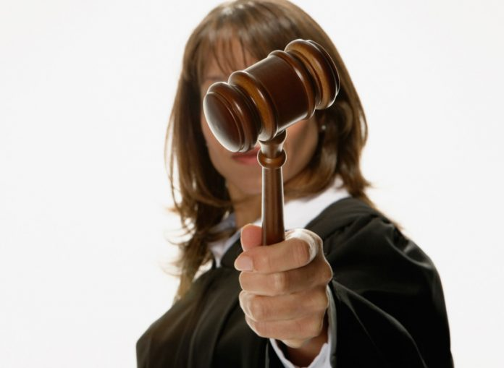
2. Reconoce y aprecia tus emociones
No juzgues que tus emociones son erróneas o negativas

Slide 20
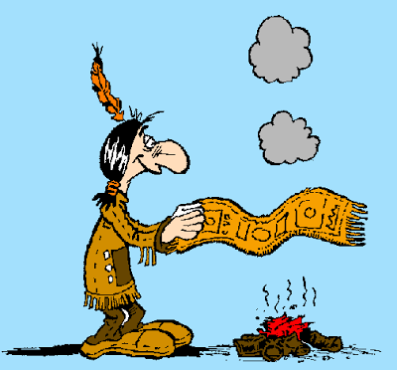
3. Descubre los mensajes y señales
¿Es posible que este malinterpretando o exagerando la situación?
¿Qué debo hacer para pasar de “cómo me siento” a “cómo quiero sentirme”?

Slide 21
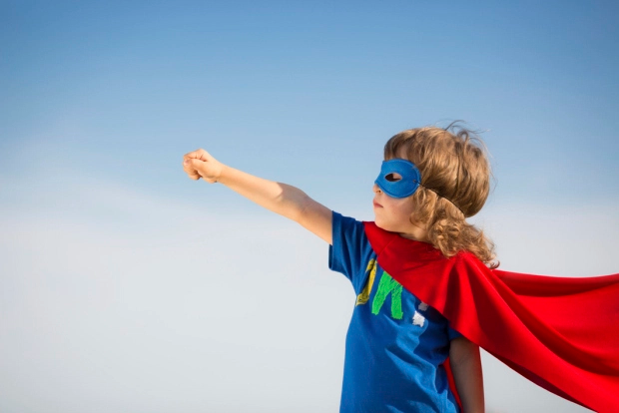
4. Gana confianza en ti mismo
Predispone a que SÍ puedes manejar la emoción

Slide 22
Construyamos nuestra Inteligencia Emocional

Slide 23
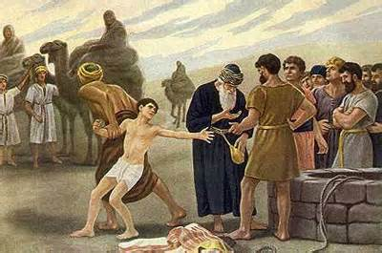
1.SEPARACIÓN - DETERMINACIÓN

Slide 24
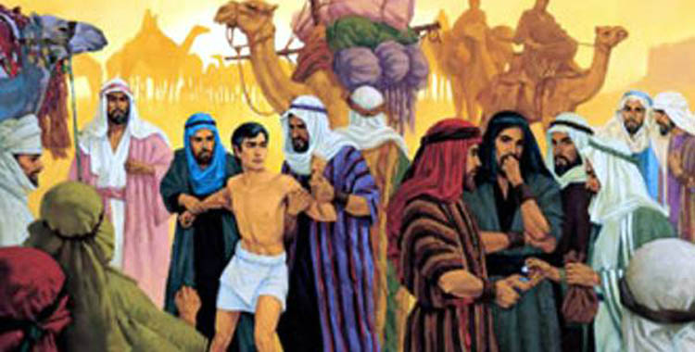
2. TENTACIÓN - PRINCIPIOS

Slide 25
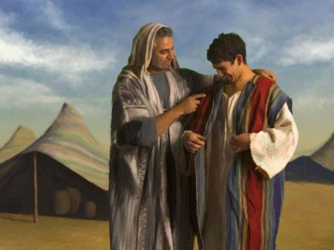
3. PREFERENCIA - DESPRECIO

Slide 26
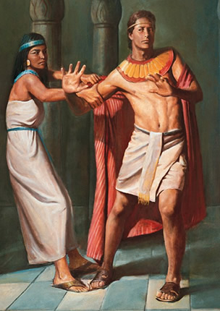
4. SEDUCCIÓN - INTEGRIDAD

Slide 27
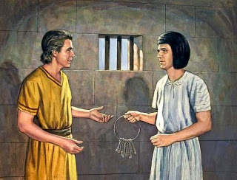
5. ENCARCELAMIENTO - FIDELIDAD

Slide 28
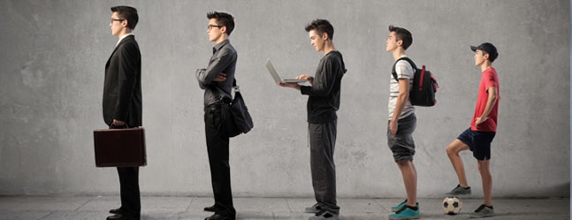
6. NECESIDAD - MADUREZ

Slide 29
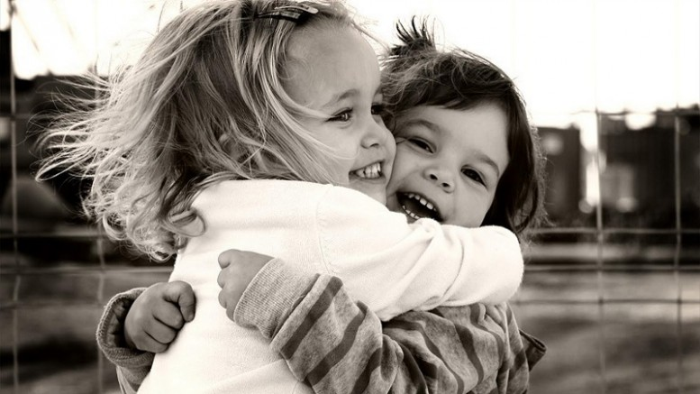
7. RAZÓN - PROPÓSITO

Slide 30
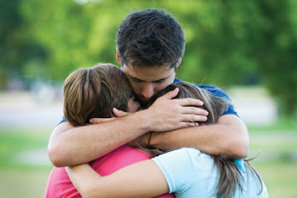
8. PERDÓN

Slide 31
Semáforo de los 6 pasos:

Slide 32
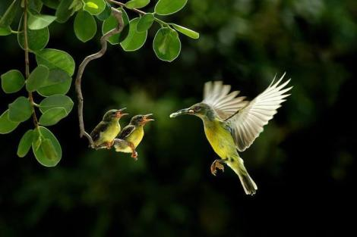
Jamás da el alma humana mejor prueba de fortaleza y nobleza que cuando renuncia a la venganza y se atreve a perdonar una ofensa.
E. H. Chapin

